Slide 2
D-EITI-Präsentation
Foliensammlung
Stand: Januar 2024

Slide 3
Inhalt
Was ist die EITI?
Warum EITI in Deutschland?
EITI in Deutschland
Aktueller Umsetzungsstand der EITI in Deutschland
D-EITI und EU-Bilanzrichtlinie
Fotos der D-EITI
Mehr Informationen und Kontakt

Slide 4
1. Was ist die EITI?

Slide 5
Was ist die EITI?
Die Extractive Industries Transparency Initiative (EITI) wurde 2003 gegründet und ist ein internationaler Standard zur Förderung einer transparenten Verwaltung der natürlichen Ressourcen im Öl-, Gas- und Bergbausektor.
Länder, die EITI umsetzen, verpflichten sich dazu, Kerninformationen zum nationalen Rohstoffsektor (wie Steuerzahlungen, Lizenzen, Verträge und Produktionsdaten) zu veröffentlichen.

Slide 6
Warum ist EITI weltweit wichtig?
Verbesserte Verwaltung der öffentlichen Einnahmen
Verbessertes Investitionsklima
Günstigere Kredite
Korruptionsbekämpfung
Information und Beteiligung der Bevölkerung

Slide 7





Mit welchen Themen beschäftigt sich die EITI?
Gesetzlicher und institutioneller Rahmen | Wie werden Lizenzen und Verträge vergeben und in Registern erfasst? Wer sind die wirtschaftlichen Eigentümer der rohstofffördernden Unternehmen? Welche steuerlichen und rechtlichen Vereinbarungen bestehen?
Produktion | Welche Rohstoffe werden gefördert? Wie groß sind die Fördermengen?
Einnahmengenerierung | Wie viel wird gezahlt (z.B. Steuern, Abgaben)?
Einnahmenverteilung | Wohin fließen die Einnahmen?
Sozialer und wirtschaftlicher Beitrag | Welchen Beitrag leistet die Rohstoffwirtschaft zur Volkswirtschaft, insbesondere zur Beschäftigung?
Quelle: Internationales Sekretariat

Slide 8



Wie funktioniert die EITI?
Eine nationale Multi-Stakeholder-Gruppe (Regierung, Privatwirtschaft, Zivilgesellschaft) entscheidet über die Gestaltung des EITI-Prozesses.
Jährlich werden die wichtigsten Informationen über den Rohstoffsektor in einem EITI-Bericht veröffentlicht.
Die Informationen regen einen öffentlichen Dialog darüber an, wie Rohstoffe besser verwaltet werden können.

Slide 9
Zahlen und Fakten zur EITI
57
Länder implementieren EITI
über 3,11 Billionen USD
Staatseinnahmen wurden offengelegt
über 540 Fiskaljahre
wurden im Format offener Daten veröffentlicht
mehr als 250
NGOs engagieren sich auf lokaler und internationaler Ebene für EITI
Über 60
große Rohstoffunternehmen unterstützen EITI offiziell
Quelle: Internationales Sekretariat (Stand Januar 2024)

Slide 10
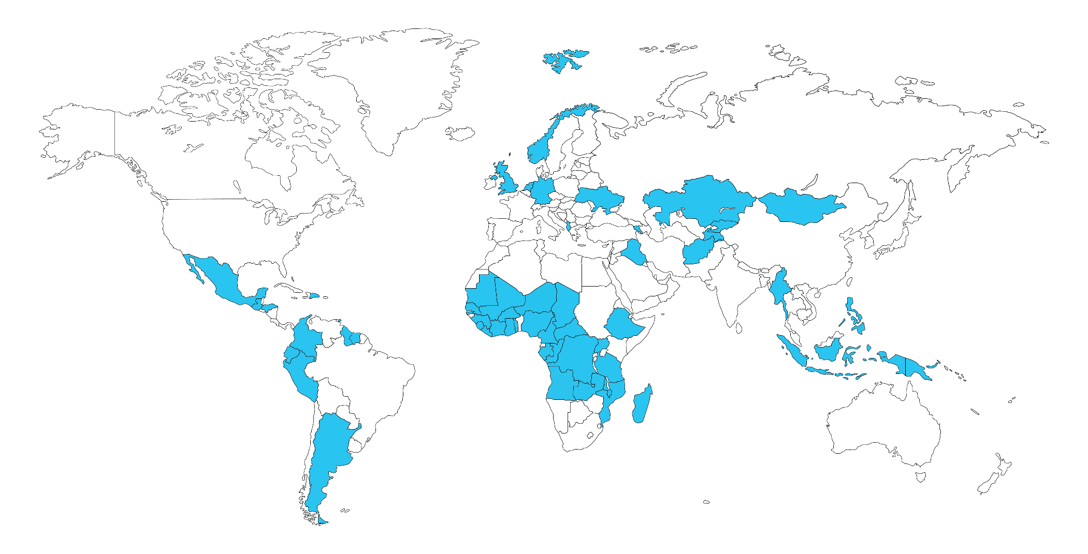
EITI-Länder
Zwei EU-Länder
Sechs OECD-Länder
Zwei G7-Länder
*Stand der abgebildeten Karte: August 2022

Slide 11
2. Warum EITI in Deutschland?

Slide 12
Warum setzt Deutschland die EITI um?
Deutschland ist langjähriger Unterstützer der Initiative auf internationaler Ebene und setzt EITI seit Anfang 2016 auch national um.
  Unterstützung der internationalen Agenda zur Korruptionsbekämpfung und zur Schaffung eines weltweiten „level playing field“ im Rohstoffsektor
  Versachlichung der Diskussion und Förderung des Verständnisses der heimischen Rohstoffförderung
  Unterstützung der deutschen Industrie bei der Vorbereitung auf internationale Transparenzanforderungen
  Umsetzung der Prinzipien offener Daten: Verbesserung von Bürgernähe und Servicequalität in der Verwaltung
  Multi-Stakeholder-Modell als innovatives Forum und Vorreiter für Dialog

Slide 13
3. EITI in Deutschland
Die Multi-Stakeholder-Gruppe (MSG)
Ziele
D-EITI-Historie

Slide 14
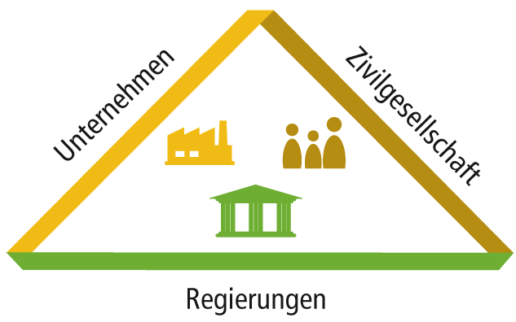
Wer setzt EITI in Deutschland um?
Eine nationale Multi-Stakeholder-Gruppe (MSG), zusammengesetzt aus Vertreterinnen und Vertretern von Regierung, Privatwirtschaft und Zivilgesellschaft, entscheidet über die Gestaltung des EITI-Prozesses.

Slide 15












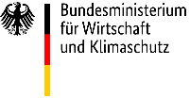




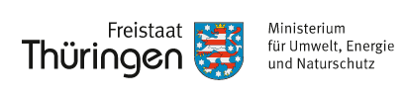

Die Multi-Stakeholder-Gruppe der deutschen EITI

Slide 16
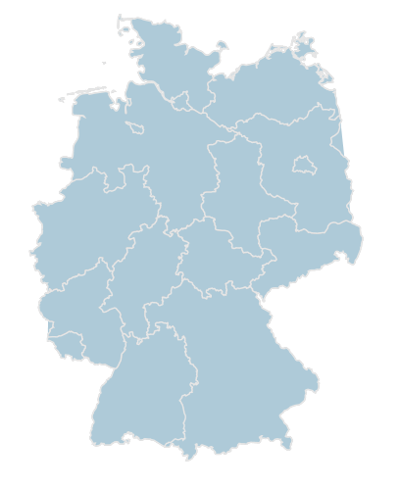


EITI-Umsetzung in einem föderalen Land
Die EITI-Berichterstattung betrifft überwiegend Zuständigkeitsbereiche der Bundesländer.
Die Länderregierungen wurden in Form einer Bund-Länder-Arbeitsgemeinschaft von Beginn an in den Multi-Stakeholder-Prozess eingebunden.

Slide 17

D-EITI Sonderbeauftragte: Dr. Franziska Brantner
Sonderbeauftragte der Bundesregierung für die Umsetzung von EITI in Deutschland
Parlamentarische Staatssekretärin im Bundesministerium für Wirtschaft und Klimaschutz
© BMWK/ Susanne Eriksson

Slide 18
Die MSG hat sieben Ziele für die D-EITI definiert (1/2)
Eine fristgerechte und für die breite Öffentlichkeit verständliche und zugängliche Berichterstattung zu gewährleisten, die auf einem transparenten, offenen und innovativen EITI-Prozess in Deutschland basiert.
Die Aufbereitung von Kontextinformationen über den deutschen Rohstoffsektor zur Förderung einer breiten rohstoffpolitischen Diskussion, die auch Aspekte der Nachhaltigkeit (Wirtschaft, Umwelt und Soziales) beinhaltet.
Eine schrittweise auszubauende, nachvollziehbare und verhältnismäßige Berichterstattung an die Bevölkerung zu erreichen, die dem EITI-Standard entspricht, und mit den EU-Bilanz- und Transparenzrichtlinien harmoniert. Gleichzeitig soll ein Mehrwert geschaffen werden.
Einen Beitrag zur Weiterentwicklung des EITI-Standards, seiner Anwendung und Akzeptanz als tatsächlich globalen Standard zu leisten, um das weltweite Streben nach Transparenz und Rechenschaftspflicht und den Kampf gegen Korruption im Zusammenhang mit Rohstoffgeschäften zu unterstützen.

Slide 19
Die MSG hat sieben Ziele für die D-EITI definiert (2/2)
Erfahrungen aus dem Multi-Stakeholder-Prozess weiterzugeben, insbesondere in Bezug auf demokratische Teilhabe, Bürgernähe und Wissensvernetzung, sowie aus der EITI -Umsetzung in einem föderalen Land.
Die Glaubwürdigkeit Deutschlands bei der politischen und finanziellen Unterstützung der EITI deutlich zu erhöhen.
Die dauerhafte Umsetzung der D-EITI mit dem vorgesehenen Multi-Stakeholder-Modell sicherzustellen und durch den Aufbau von Kapazitäten eine breite Diskussion in der Bevölkerung zu ermöglichen.

Slide 20
Die 7 D-EITI-Ziele können zu drei Themen zusammengefasst werden
Erarbeitung eines VERSTÄNDLICHEN D-EITI-BERICHTS, der den Dialog über den nationalen Rohstoffsektor fördert.
Beitrag zur Entwicklung des EITI-Standards als GLOBALE TRANSPARENZ-NORM.
WEITERGABE VON WISSEN und Erfahrungen zum Multi-Stakeholder-Prozess in einem föderalen Land.

Slide 21
Um ein EITI-konformes Land zu werden, musste Deutschland mehrere Schritte durchlaufen
EITI- Pilot
EITI-konformes Land
Annahme Kandidatur
2014
1. D-EITI-Bericht
2016
1. Validierung
2018
EITI-konformes Land
2019
Jährliche
D-EITI-Berichte
2. Validierung 2023
Pilotprojekt zum Zahlungsabgleich
2021
EITI-Kandidatenland

Slide 22
Von der Vorbereitungsgruppe zum EITI konformen Land: Was hat D-EITI schon erreicht?
I
II
III
IV
V
VI
VII
VIII
Öffentliche Erklärung zur Umsetzung der EITI
Benennung einer ranghohen Persönlichkeit zum EITI- Beauftragten
Transparenz-
Gipfel
26.11.14
1. Sitzung
der MSG
Scoping-Studie
EITI-
Kandidatur-antrag mit
Arbeitsplan
Annahme der Kandidatur
Erster
D-EITI-Bericht
Jul 2014
✓
Jul 2014
✓
Nov 2014
✓
Mär 2015
✓
Mär 2015
✓
Dez 2015
✓
Feb 2016
✓
Aug 2017
✓
IX
X
XI
XII
XIII
XIV
XV
XVI
XVII
Aktualisierung des ersten
D-EITI-Bericht
Beginn I. Validierung
EITI-konformes Land
Zweiter
D-EITI-Bericht
Dritter
D-EITI-Bericht
Vierter
D-EITI-Bericht
Fünfter
D-EITI-Bericht
Beginn II. Validierung
Sechster
D-EITI-Bericht
Okt 2018
✓
Nov 2018
✓
Mai 2019
✓
Dez 2019
✓
Feb 2021
✓
Feb 2022
✓
Feb 2023
✓
Okt 2023
✓
Dez 2023
✓

Slide 23
Von der Kandidatur zum EITI-konformen Land: Was steht noch bevor?
XI
Sonderthemen
EITI-konformes Land
Jährliche Berichte
Systematische Offenlegung
Mai 2019
✓
Validierungen
Neue EITI Anforderungen

Slide 24
4. Aktueller Umsetzungsstand der EITI in Deutschland

Slide 25
Veröffentlichung des 6. D-EITI Berichts
Seit dem 08. Mai 2019 ist Deutschland ein EITI-konformes Land.
Die 2. Validierung der D-EITI hat am 1. Oktober 2023 begonnen
6. D-EITI Bericht
Start der 2. Validierung
Aktualisierung 5. D-EITI Bericht
4. D-EITI Bericht
3. D-EITI-Bericht
EITI-konformes Land
1. Validierung
1. D-EITI-Bericht
Annahme Kandidatur

Slide 26
Themen des D-EITI-Berichts
Sonderthemen
u.a. Naturschutzrechtliche Eingriffsregelungen, Rückstellungen, Rohstoffbedarf im Bereich der erneuerbaren Energien, Umweltschutz, Rekultivierung, Renaturierung, Kreislaufwirtschaft, insbesondere Recycling, Beschäftigung und Soziales, Auswirkungen der Energiewende und des Strukturwandels auf die Rohstoffförderung in Deutschland
Ab 2023: Beitrag der heimischen Rohstoffgewinnung zur Versorgungssicherheit unter Einbeziehung der Rolle Deutschlands im internationalen Rohstoffmarkt
Die rohstoffgewinnende Industrie in Deutschland
Welche Rohstoffe werden wo abgebaut?
Fokus: Erdöl, Erdgas, Kohle, Kali und Salze, Steine und Erden, Industrieminerale und Metalle
Welche Einnahmen entstehen aus der rohstoffgewinnenden Industrie?
u.a. Körperschaftssteuer, Feldes- und Förderabgabe
Staatliche Verwaltung der rohstoffgewinnenden Industrie
u.a. Wer besitzt Rohstoffe?, Rechtsrahmen, Lizenzen
Bedeutung der rohstoffgewinnenden Industrie in Deutschland
Beitrag zum BIP, den Staatseinnahmen, zu Exporten

Slide 27

D-EITI Bericht: Highlights
Der Bericht enthält umfassende und verständlich aufgearbeitete Informationen zum deutschen Rohstoffsektor.
Die MSG hat die Themenfelder Kompensationsmaßnahmen für den Eingriff in die Natur, Kreislaufwirtschaft, insbesondere Recycling, Beschäftigung und Soziales und Rohstoffbedarf im Bereich der erneuerbaren Energien als zusätzliche Bereiche aufgenommen, welche nicht durch den EITI Standard vorgeben sind.
Alle Inhalte wurden durch die drei Stakeholder-Gruppen erarbeitet und im Konsens beschlossen.
Alle Informationen sind auch auf dem interaktiven Berichtsportal www.rohstofftransparenz.de zugänglich gemacht. Alle Daten stehen im Open Data Format zur Verfügung.

Slide 28
Zahlungen 2021 im Sechsten D-EITI Bericht
Die Übersicht zeigt die in 2021 durch die teilnehmenden Unternehmen geleisteten Zahlungen an staatliche Stellen für die Zahlungsströme Körperschaftsteuer, Gewerbesteuer, Feldes- und Förderabgaben sowie Pachtzahlungen und Zahlungen für die Verbesserung der Infrastruktur.
 | Körperschaft-steuer EUR | Gewerbesteuer EUR | Förder-/ Feldesabgaben EUR | Pacht-zahlungen EUR | Zahlungen Infrastruktur EUR | Summe EUR
Summe der berichteten Zahlungen aller Unternehmen | 46.950.099,80 | 62.263.317,51 | 81.276.782,23 | 3.551.645,49 | 21.725.542,45 | 215.767.387,48
Die D-EITI hat sich für den sechsten Bericht zum Berichtsjahr 2021 dazu entschieden, das in dem dritten D-EITI Bericht erstmals vorgestellte alternative Verfahren zum Zahlungsabgleich fortzuführen.
Das alternative Verfahren baut auf eine umfassende Darstellung der Systeme und Prozesse, die den Zahlungsströmen zugrunde liegen. Auf dieser Basis wird zunächst das Risiko für das Vorliegen nicht-ordnungsgemäßer Zahlungsströme beurteilt und entsprechend dieses Risikos ein Verfahren für die Qualitätssicherung der Daten ausgewählt.

Slide 29
5. D-EITI und EU-Bilanzrichtlinie

Slide 30
D-EITI und EU-Bilanzrichtlinie
Mit dem Bilanzrichtlinie-Umsetzungsgesetz (BilRUG) wurden Vorschriften über die Transparenz von bestimmten Unternehmen des Rohstoffsektors über ihre Zahlungen an staatliche Stellen in das Handelsgesetzbuch (HGB) eingefügt.
Durch eine enge Verknüpfung der D-EITI Berichterstattung mit gesetzlichen Berichts- und Offenlegungspflichten wurden Doppelbelastungen für Unternehmen vermieden.

Slide 31
D-EITI und Handelsgesetzbuch (HGB) im Vergleich
 | HGB | D-EITI
Wesentlichkeitsschwelle | 100.000 € pro Zahlung | 100.000 € pro Zahlung
Kriterien zur Größe von Unternehmen* | Bilanzsumme: 20 Mio € Umsatzerlöse: 40 Mio € 250 Beschäftigte | Bilanzsumme: 20 Mio € Umsatzerlöse: 40 Mio € 250 Beschäftigte
Informationen, die der breiten Öffentlichkeit einen Überblick über die Funktionsweisen des Rohstoffsektors geben | ./. | Über Kontextbericht
Interessenübergreifender Dialog zum Beitrag des Rohstoffsektors in Deutschland | ./. | Über Multi-Stakeholder-Gruppe
Ist Berichterstattung verpflichtend? | Ja, die Offenlegung kann durch Ordnungsgeld erzwungen werden.* | Nein, keine Sanktionen für Unternehmen; ggf. Gefährdung des EITI-Status des umsetzenden Landes
* Als „groß“ im gesetzlichen Sinne werden Unternehmen bezeichnet, die in zwei aufeinander folgenden
Abschlussstichtagen mindestens zwei der drei genannten Kriterien überschreiten (§ 267 Abs. 3 HGB).

Slide 32
6. Fotos der D-EITI
(Stand 2019)
Notes:
Aktualisierung pandemiebedingt verspätet

Slide 33

MSG Mitglied Prof. Edda Müller (links) auf der EITI Weltkonferenz 2019 in Paris

Slide 34
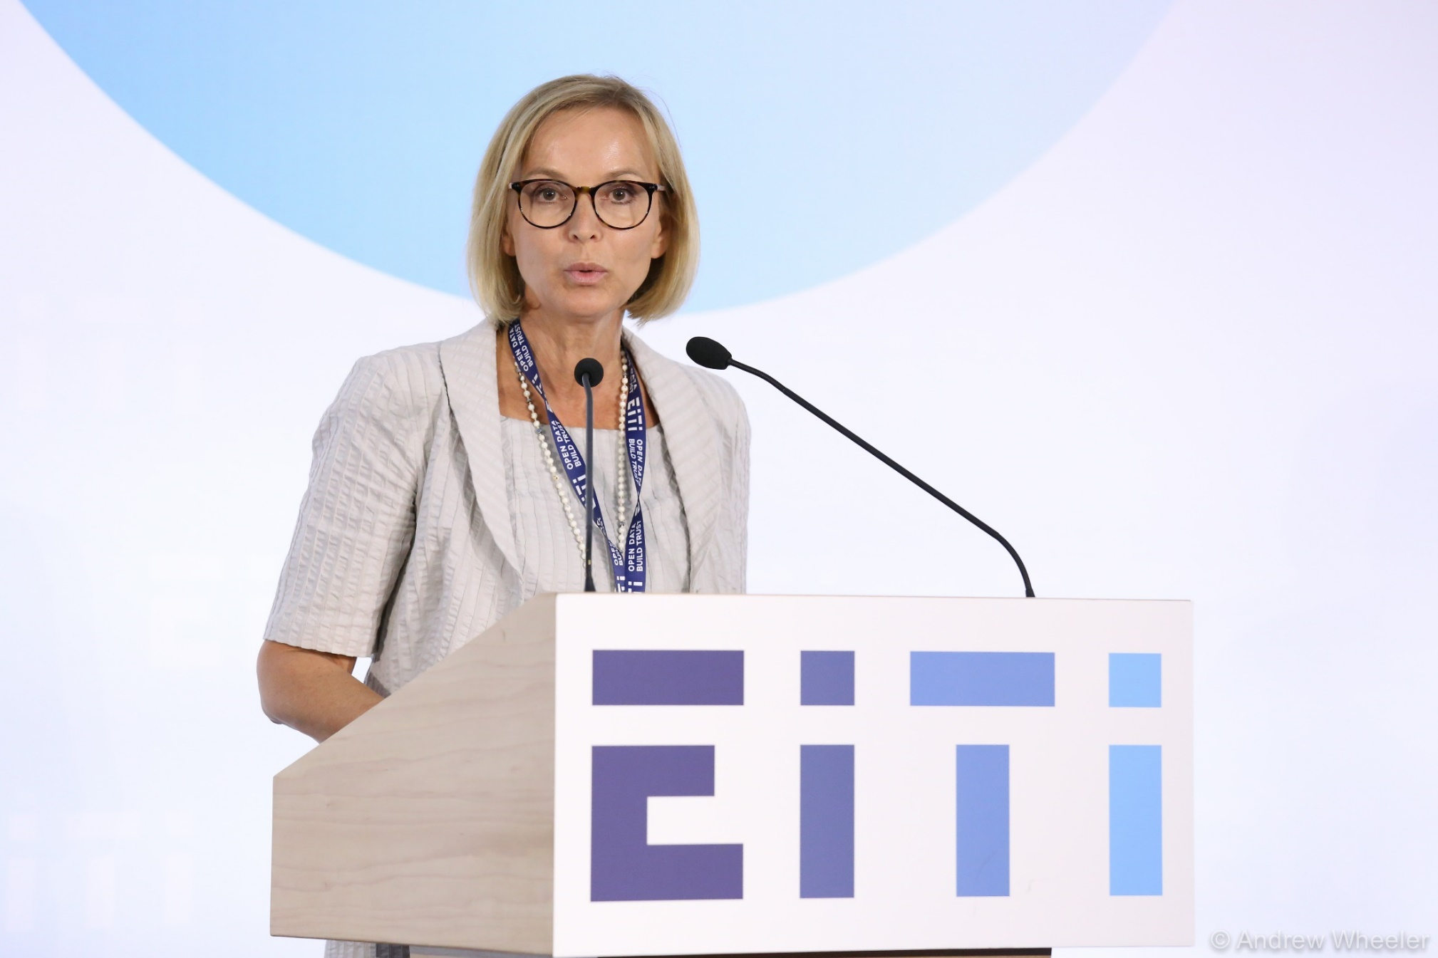
Stellv. MSG Vorsitzende Andrea Jünemann auf der EITI Weltkonferenz 2019 in Paris

Slide 35
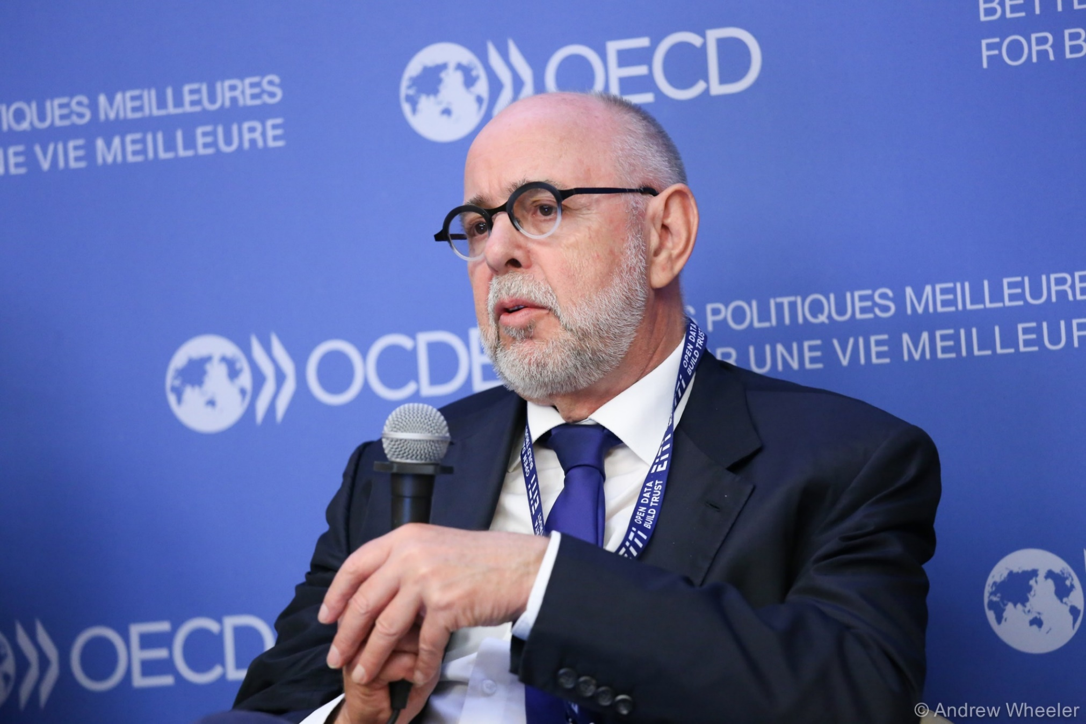
MSG Mitglied Friedrich Wilhelm Wagner auf der EITI Weltkonferenz 2019 in Paris

Slide 36
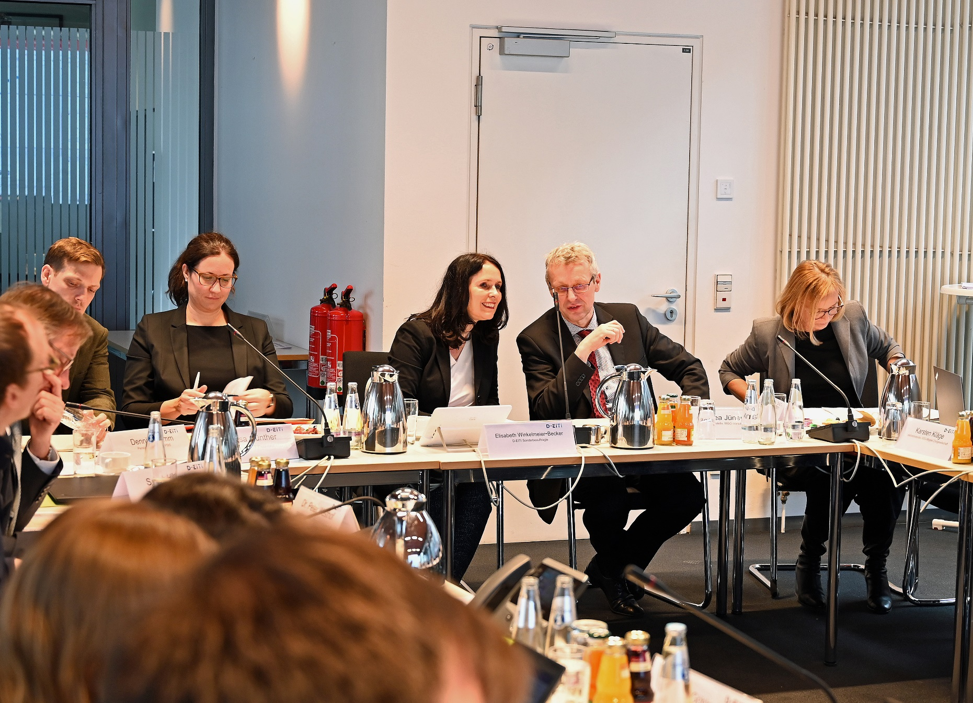
Eindrücke der 17. MSG Sitzung (Februar 2020) im Bundesministerium für Wirtschaft und Energie

Slide 37
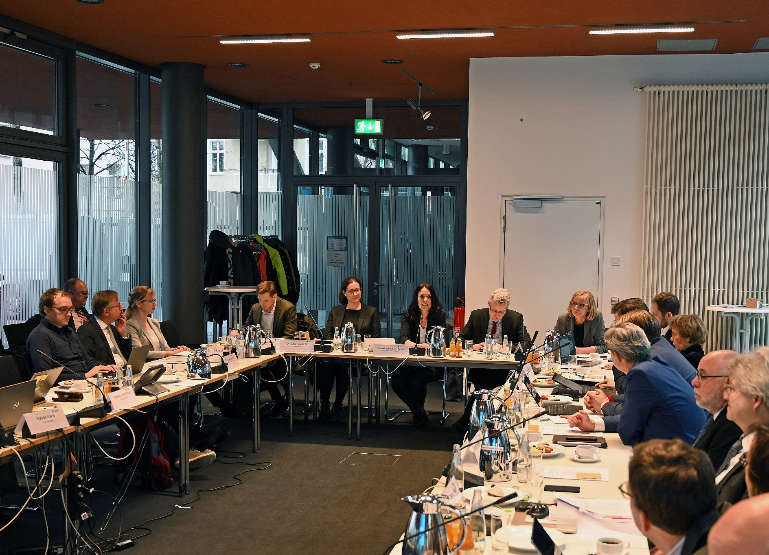
Eindrücke der 17. MSG Sitzung (Februar 2020) im Bundesministerium für Wirtschaft und Energie

Slide 38
7. Mehr Informationen und Kontakt

Slide 39



Mehr Informationen zu D-EITI
http//: Internetseite
www.D-EITI.de
Kontakt
sekretariat@d-eiti.de
LinkedIn
D-EITI (Extractive Industries Transparency Initiative)

Slide 40
Kontakt
D-EITI-Sekretariat
Reichpietschufer 20
10785 Berlin
Tel.: +49 30 – 72 614 – 207
Fax: +49 30 – 72 614 – 22 207
E-Mail: sekretariat [at] D-EITI.de
www.D-EITI.de
www.rohstofftransparenz.de

